Slide 1
Del 3
- Fokus på hvordan vi sammen kan styrke løsningen af kerneopgaven.
Notes:
Til proceslederen: Inden du gennemfører processen med medarbejderne, så sæt dig grundigt ind i drejebogen til del 3, som du finder på hjemmesiden
Denne PowerPoint -præsentation fungerer som understøttende materiale til den praktiske udførsel af Del 3. Materialet kan tilpasses, således det passer ind i fx igangværende arbejde omkring kerneopgaven. Under hvert slide er der skrevet kommentarer. Kommentarerne udgør ikke et manuskript, men nogle forslag og opmærksomhedspunkter, som proceslederen kan vælge at anvende i sit brug af materialet.
Formålet med øvelsen er at sætte fokus på løsningen af kerneopgaven – ud fra drøftelser af emner, der hver især har betydning for løsningen af kerneopgaven.

Slide 2
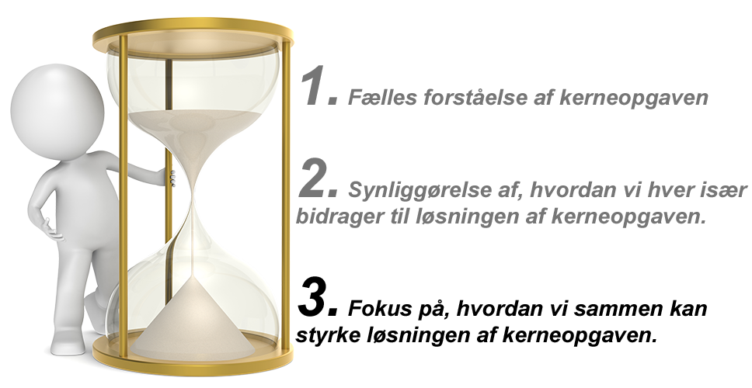
Notes:
Nu er der styr på kerneopgavedefinitionen, der er styr på hvad de enkelte ord i kerneopgaven betyder i arbejdsfællesskabet – og der er styr på, hvordan interne og eksterne samarbejdspartnere bidrager til løsningen af kerneopgaven. Nu er det tid til at sætte fokus på selve løsningen af kerneopgaven.
Del 3 er den delproces, som tager længst tid, da den ikke bare kan afsluttes på én dag. Del 3 er en kontinuerlig proces, som arbejdsfællesskabet hele tiden skal fokusere på at optimere på.

Slide 3
Kerneopgaven i fokus
Hvis vi virkelig skal lykkes med vores kerneopgave og skabe større tilfredsstillelse i vores arbejde, så er det ikke nok at forstå kerneopgaven.
Vi skal i fællesskab kontinuerligt arbejde på at optimere rammerne for løsningen af vores kerneopgave.
Nogle rammer ligger fast, men der er meget, som vi selv kan være med til at påvirke og optimere på i arbejdsfællesskaberne.

Slide 4
Vores definition af kerneopgaven:
(Indsæt jeres definition af kerneopgaven)
Notes:
Til proceslederen:
Proceslederen starter med opsummering af arbejdsfælleskabets kerneopgavedefinition og forståelse heraf. Formålet er at binde tråde tilbage til de 2 første delprocesser, for dermed at skabe en rød tråd.

Slide 5
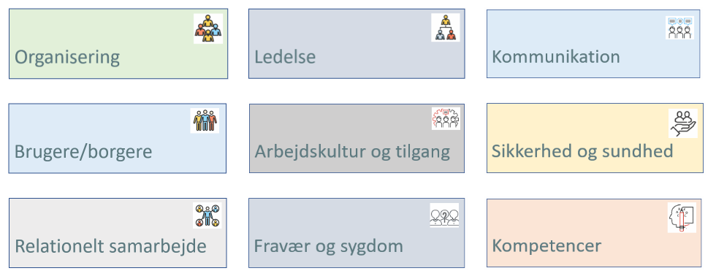
9 emner
Notes:
Til proceslederen:
I Hjørring Kommune er der udvalgt 9 emner, som i flere kombinationer, har indflydelse på arbejdsfællesskabets muligheder for at løse kerneopgaven.
Proceslederen præsenterer de emner, der er udvalgt, som arbejdsfællesskabet skal bruge tid på at dykke ned i. Proceslederen begrunder, hvorfor netop disse emner er aktuelle/relevante for arbejdsfællesskabet.
OBS: Bemærk at udvælgelsen af emnerne skal drøftes i arbejdspladsMED. Sæt dig derfor grundig ind i drejebogen.

Slide 6
Dialogspørgsmål
(Indsæt de valgte dialogspørgsmål)
Notes:
Til proceslederen:
Forslag til fremgangsmåde af del 3:
Der arbejdes i mindre grupper, som kan være sammensat på forhånd.
Spørgsmålene kan vælges på tværs af emner, og måske ønsker I selv at formulere nogle spørgsmål.
Grupperne får emnerne præciseret, og de tilhørende dialogspørgsmål udleveres. Hver gruppe kan med fordel få udleveret forskellige spørgsmål, som der bliver fulgt op på i plenum.
Det er vigtigt at grupperne i deres besvarelser af spørgsmålene, kommer med forslag til konkrete løsningsforslag/handlinger, som kan iværksættes – med henblik på at skabe en bedre kerneopgaveløsning.
OPSAMLING PÅ NÆSTE SLIDE

Slide 7
Opsamling
Forslag
Kvalificering
Udvælgelse
Aftaler om opfølgning og evaluering
Notes:
Til proceslederen:
Opsamling:
Gruppedrøftelser og forslag til handlinger fremlægges for de resterende kollegaer, som udgør et panel. Panelet kommer med feedback efter hver gruppefremlæggelse. Proceslederen/lederen sikrer, at forslagene til handlinger kvalificeres ud fra kriterier såsom ressourceforbrug, ydre rammer og regler, hensyn til borgere osv.
De udvalgte handlinger noteres undervejs, og der laves klare aftaler om, hvordan og hvornår de udvalgte handlinger implementeres.
Del 3 er en kontinuerlig proces. MED-udvalget skal derfor løbende vurdere, om nye emner skal bringes i spil. Derfor anbefales det, at MED-udvalget følger op på processen – hvad gik godt? Hvad gik skidt? Og tilretter processen til næste gang drøftelserne skal finde sted i arbejdsfællesskabet.

